Slide 1
當不同的情緒發生時，除了表情之外，還會有什麼動作、聲音或其他生理反應？
(例如：害怕時、生氣時、害羞時、開心時、緊張時、難過時……)

Slide 2
※希望我們能發現自己的心情，也能發覺他人的情緒。
※接著希望同學們能勇敢表達自己的感受。

Slide 3
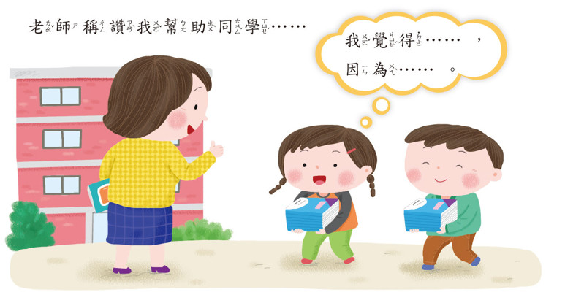
說說看，遇到下列事情時，你的心情或感受如何？為什麼？

Slide 4
老師稱讚我幫助同學，我覺得很開心，因為我喜歡聽到別人的讚美。

Slide 5
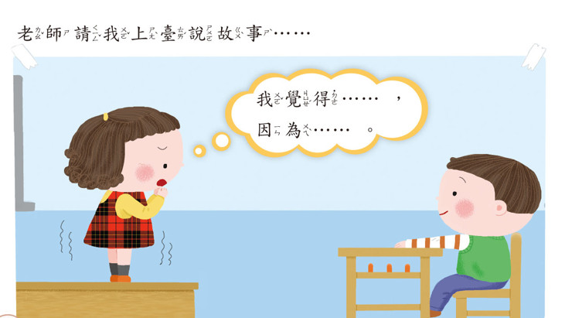

Slide 6
老師請我上臺說故事，我覺得很緊張，因為大家都在注意我。

Slide 7
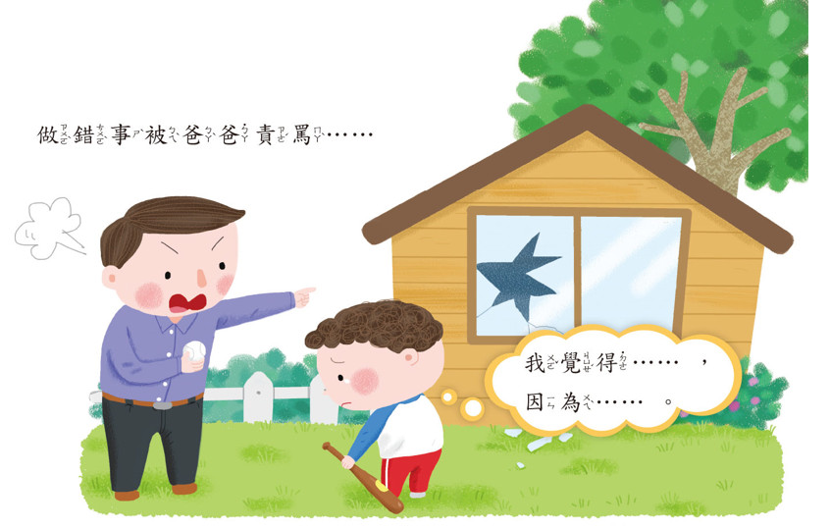

Slide 8
做錯事被爸爸責罵，我覺得很難過，因為我讓爸爸生氣了。

Slide 9
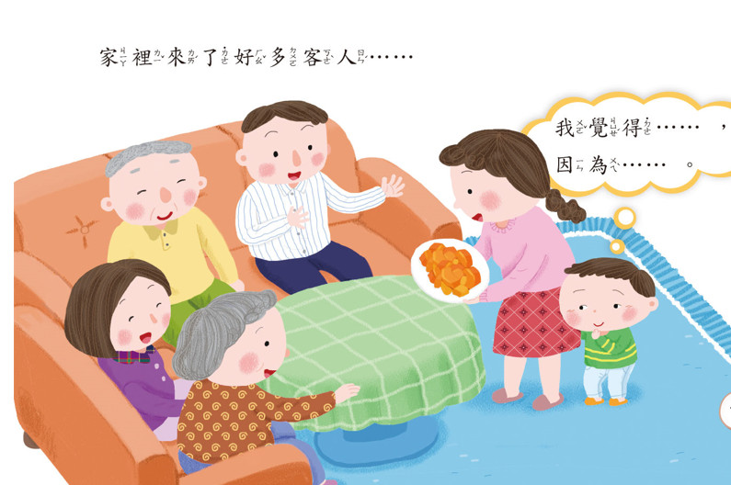

Slide 10
家裡來了好多客人，我覺得好害羞，因為我不認識他們，不太敢跟他們說話。

Slide 11
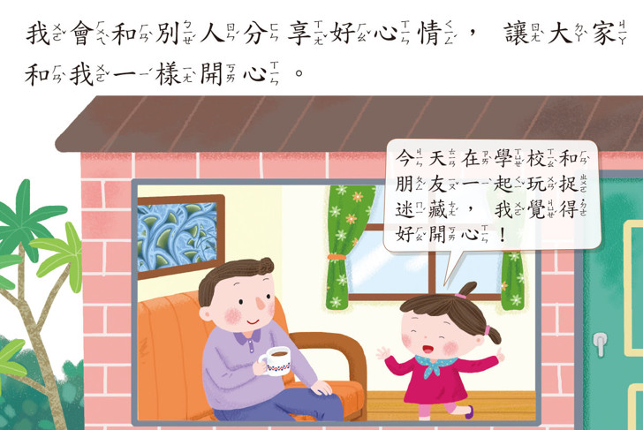
分享心情GoGoGo

Slide 12
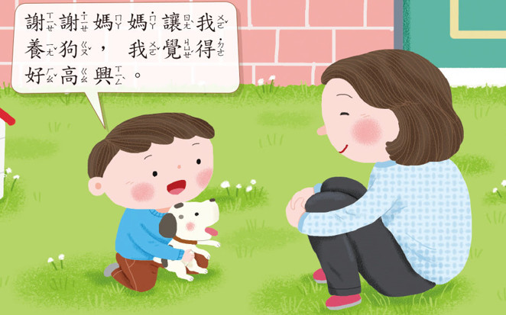

Slide 13
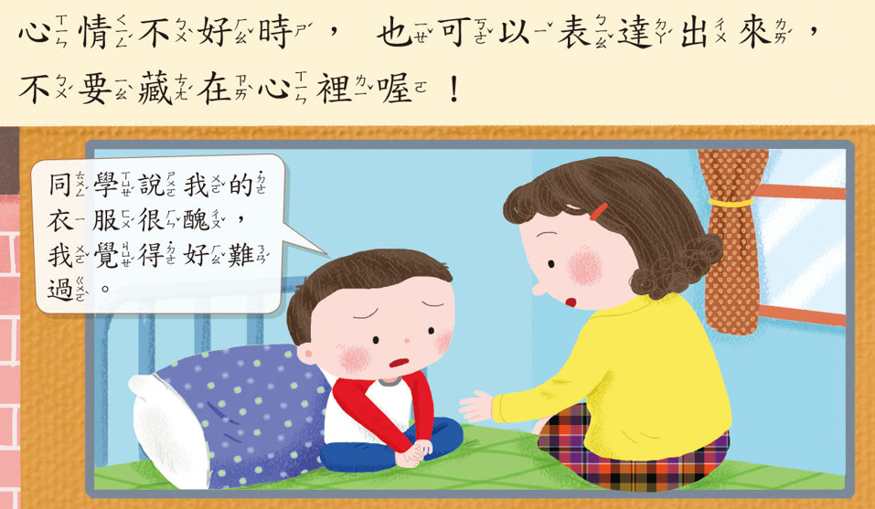

Slide 14
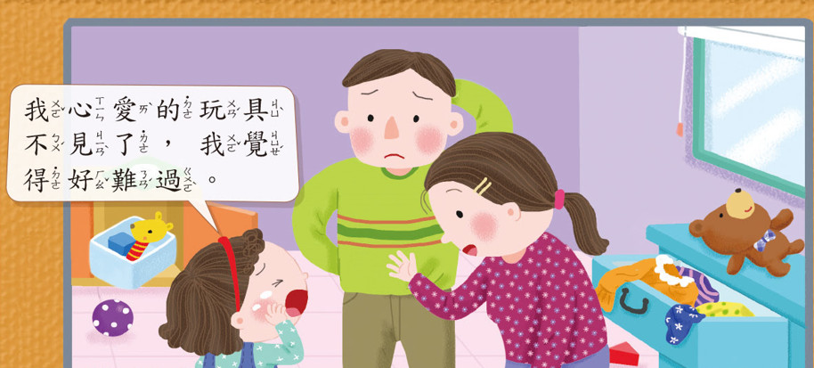

Slide 15
不管心情好或壞，都可以找人訴說，適當的抒發心裡的感受。

Slide 16
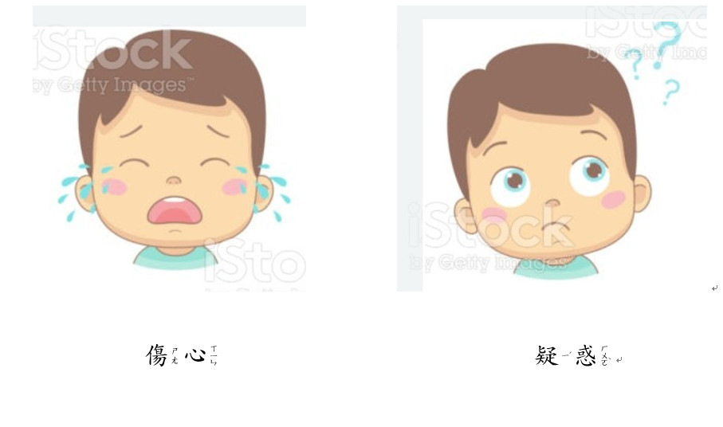
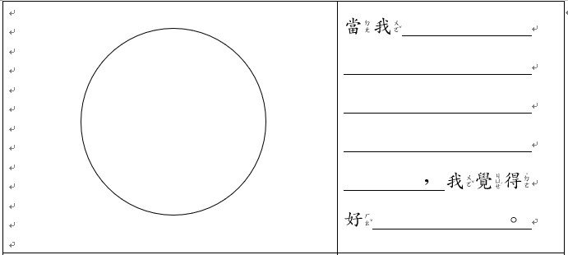
學習單：我的情緒臉譜

